Slide 1
人工智慧時代的語言教育：
教學策略與教師角色的再造
香港大學 林金錫教授

Slide 2
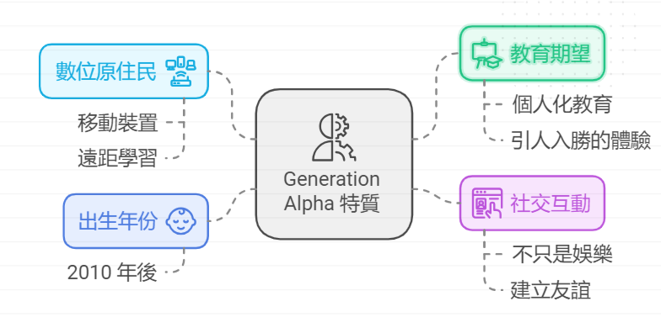

Slide 3

Generation Alpha 的教育策略
互動與參與感更強的課堂
利用生成式人工智能進行個性化指導
培養解決問題能力​

Slide 4
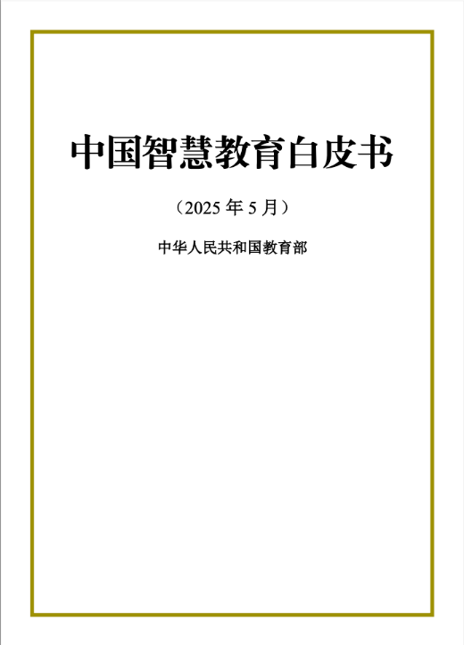

Slide 5
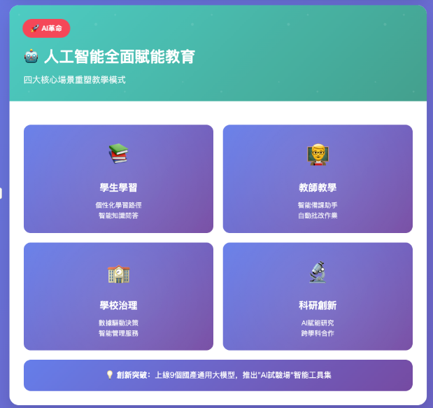

Slide 6
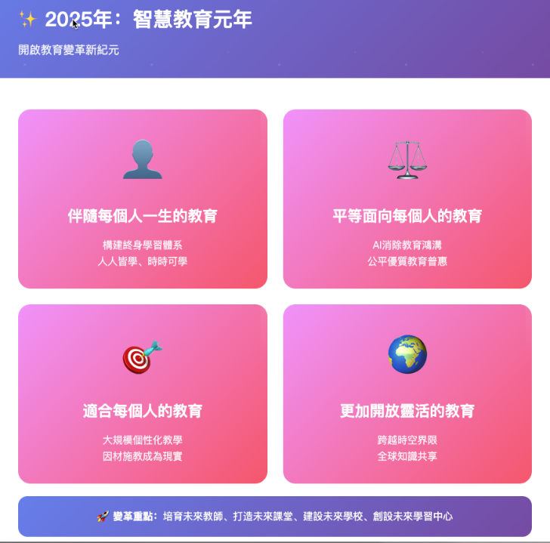

Slide 7
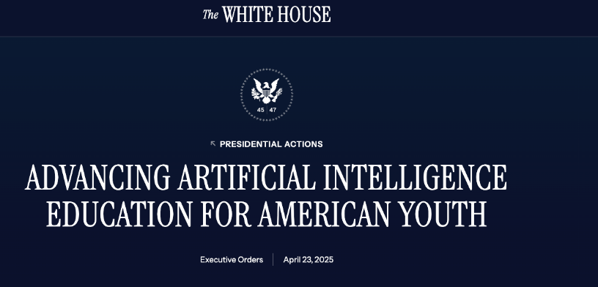

Slide 8
白官AI政策核心目標
培養AI素養：為美國青少年提供AI知識與技能
教師賦能：提供教師AI教學工具與專業發展機會
早期接觸：從K-12階段開始培養AI理解能力
Workforce準備：培養適應AI時代的勞動力

Slide 9
📚 教學重點領域
AI基礎素養：幫助學生理解AI基本概念
批判思維：培養學生對AI技術的批判性思考
跨學科應用：在各科目中展示AI的實際應用
倫理思考：討論AI使用的責任與倫理議題

Slide 10
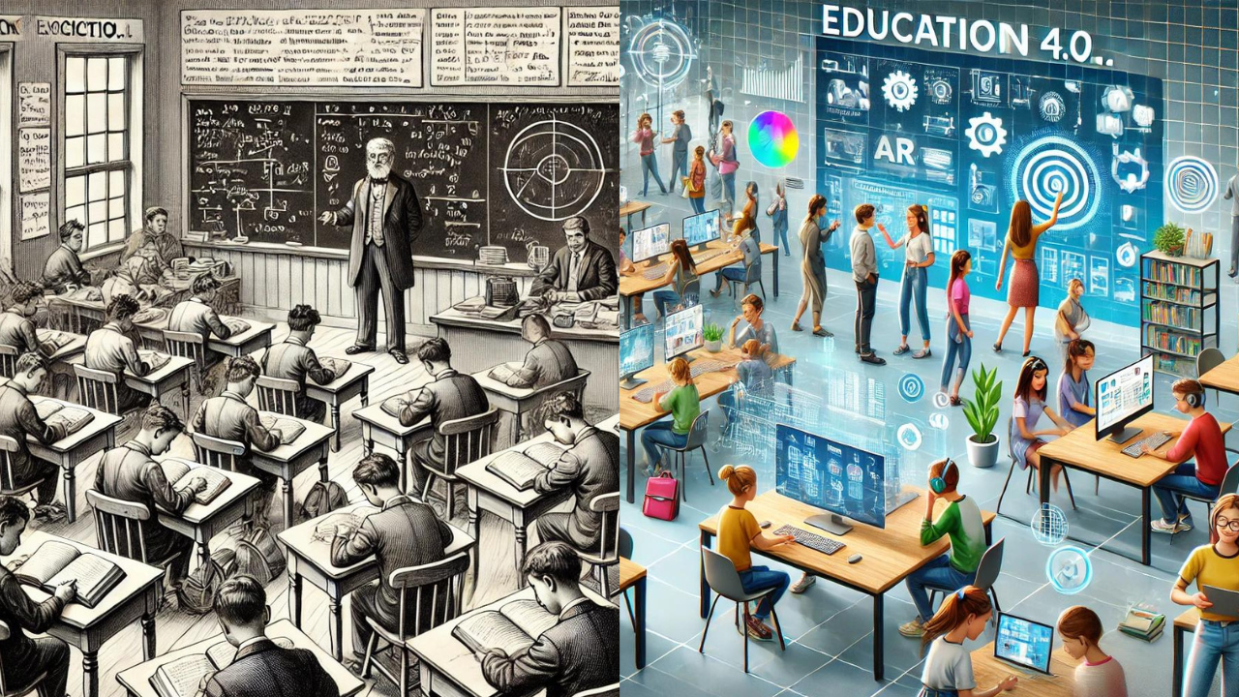
教育1.0 到 4.0
教育1.0
教育2.0
教育3.0
教育4.0
社會建構與情境重塑的知識
口授與權威主宰
意義是...
社會建構
透過團隊創新建構
師生、生生、生師、人與科技
由正向創新反饋循環放大
教學是...
老師對學生
師生與生生

Slide 11

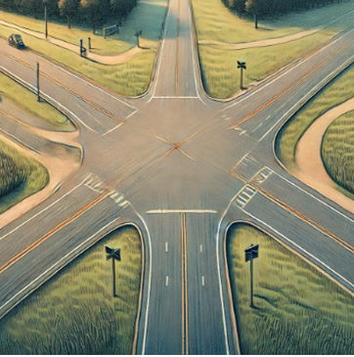
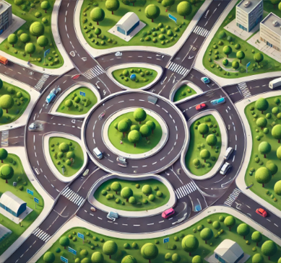
教育1.0 到 4.0

Slide 12
那教學法(pedagogy)呢？
1
Pedagogy
Heutagogy
3
教育學
自主學習
2
Andragogy
成人教育學

Slide 13
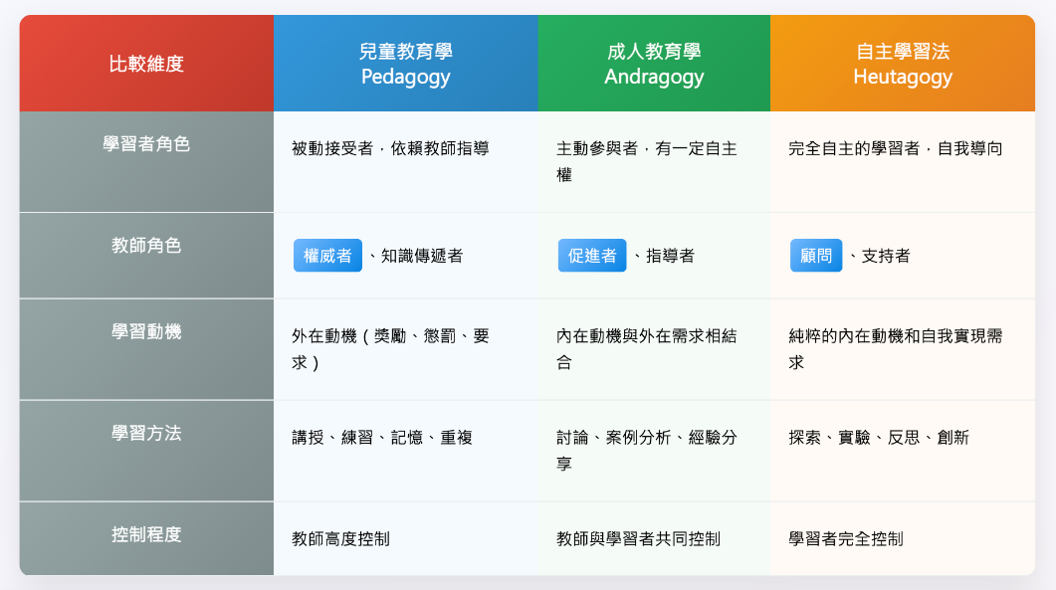

Slide 16
四個例子
1
3
以AI 轉哎
以AI破隘
2
4
以AI化礙
以AI育愛

Slide 17
以AI 化礙

Slide 18
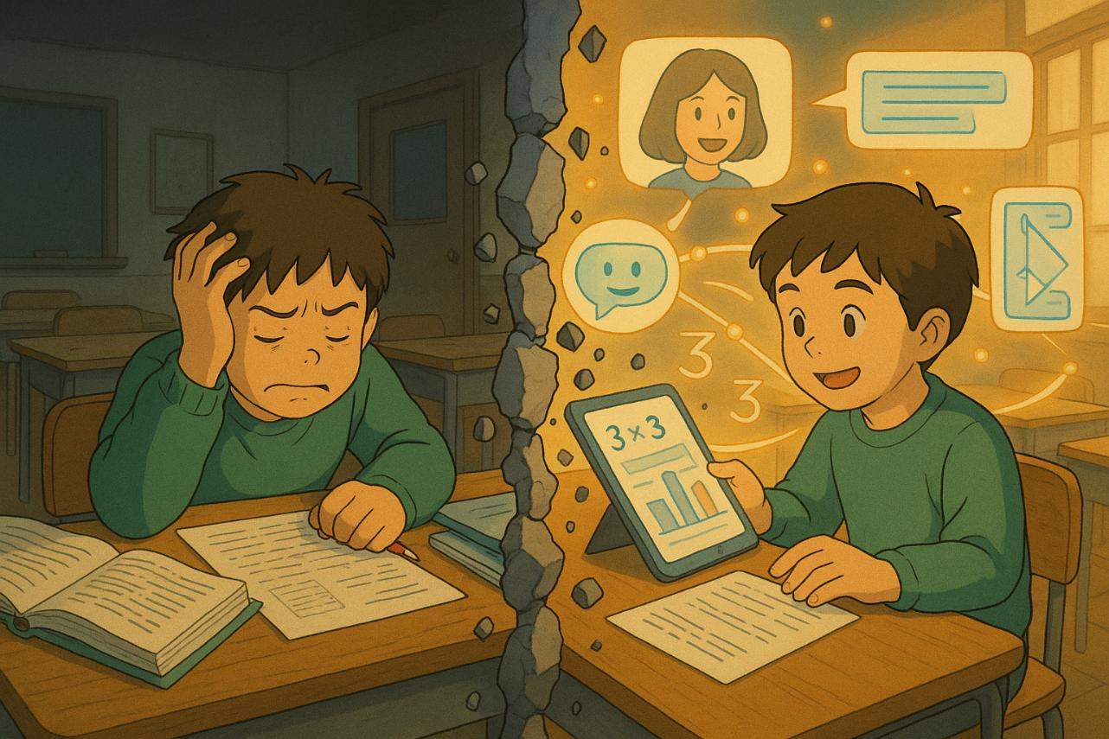

Slide 19
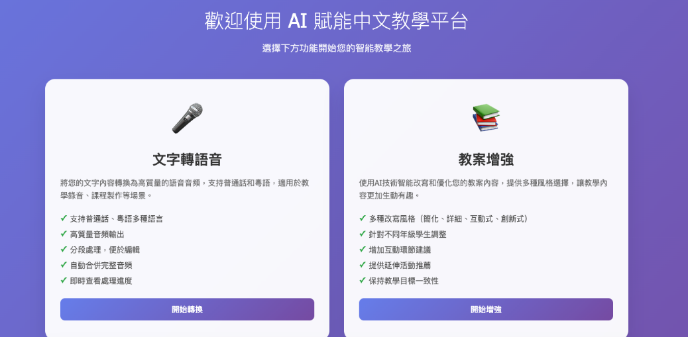
https://chinnovation.replit.app/

Slide 20
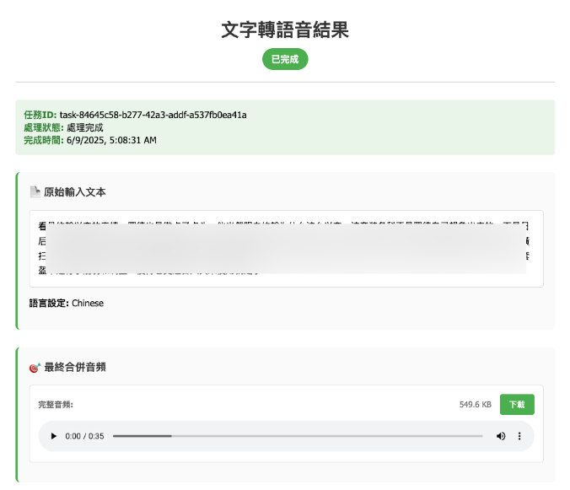

Slide 21
以AI 轉哎

Slide 22
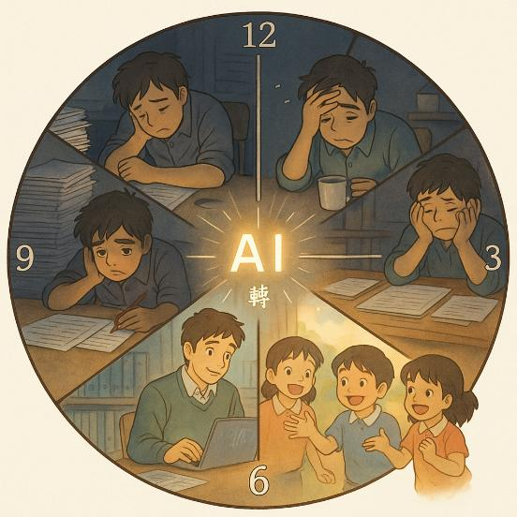

Slide 23

魯迅、林語堂的隱喻與諷刺
你怎麼教

Slide 24
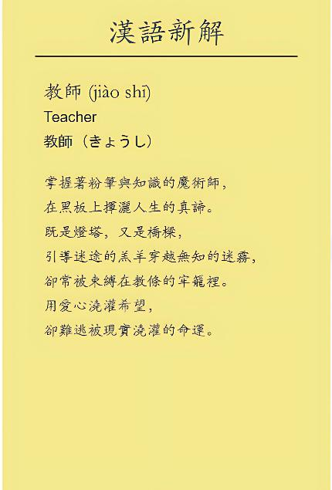
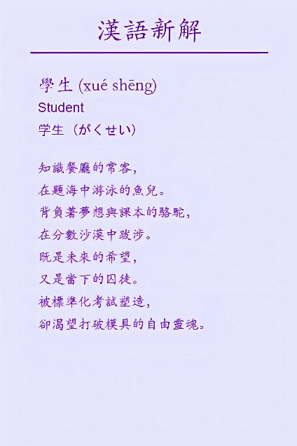

Slide 25
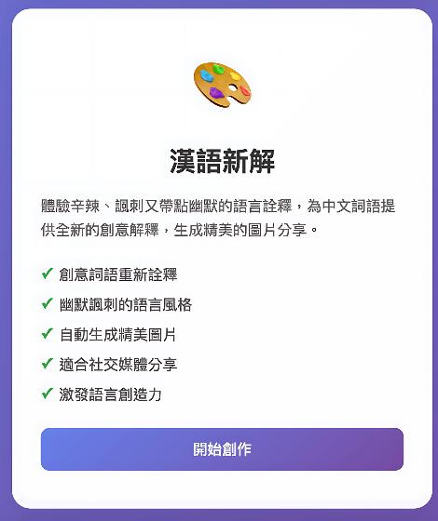

Slide 26
以AI 破隘

Slide 27
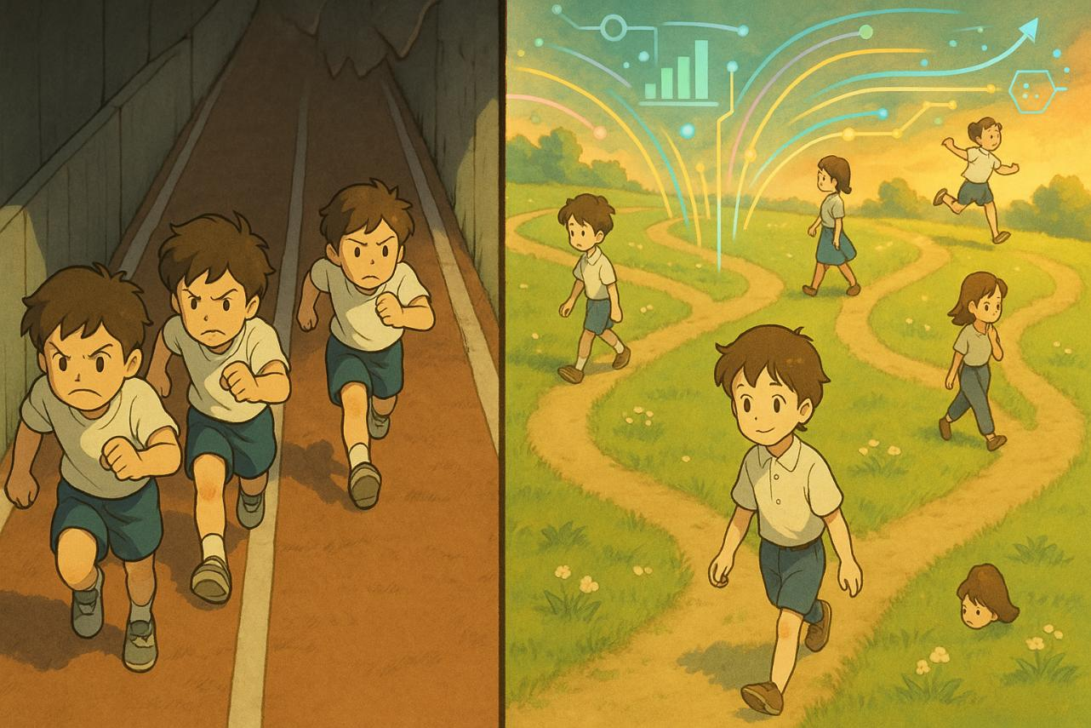

Slide 28
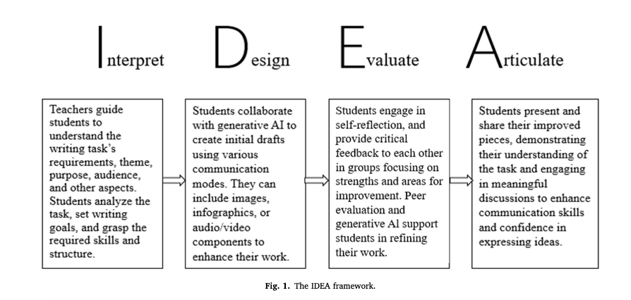
Lin, C.-H., Zhou, K., Li, L., & Sun, L. (2025). Integrating generative AI into digital multimodal composition: A study of multicultural second-language classrooms. Computers and Composition, 75, 102895.

Slide 29
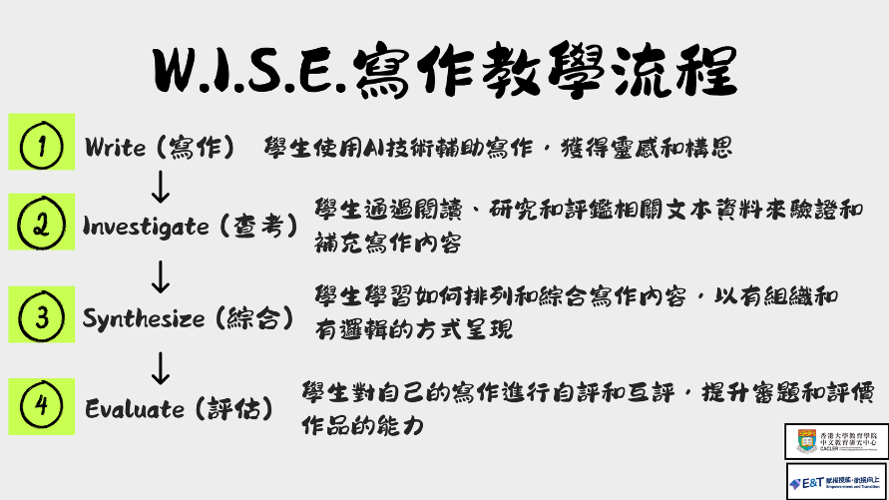

Slide 30
以AI 育愛

Slide 31
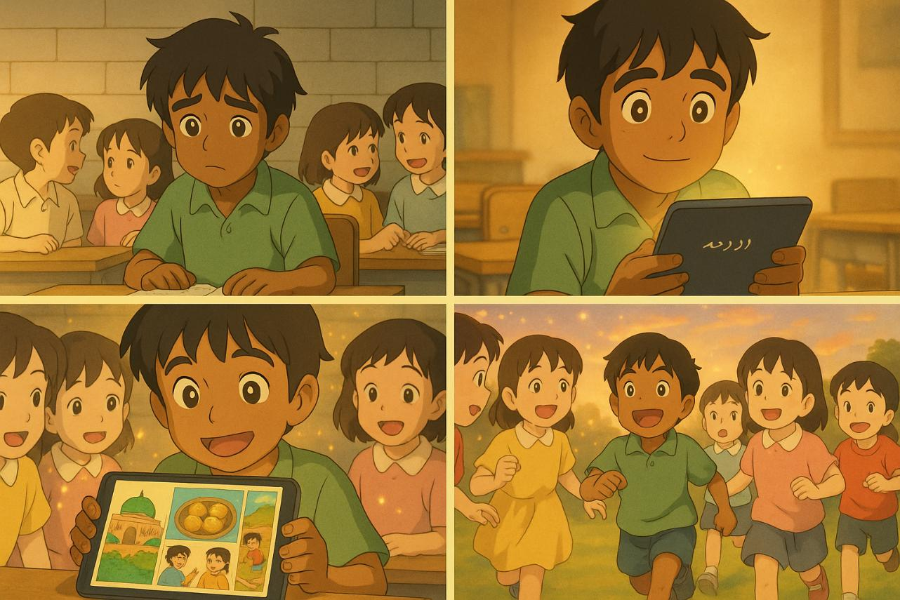

Slide 32
學生
賦能與監督
引導與支持
生成式AI
教師
生成與互動

Slide 33
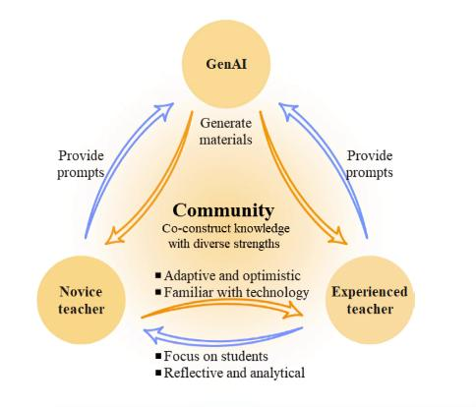
AI 如何改變學習？

Slide 34
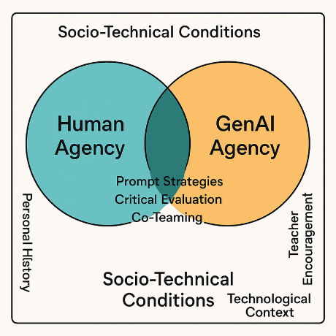
AI 如何改變學習？

Slide 35


“在未來，每個人都有成名的五分鐘”
藝術大師 ANDY WARHOL

Slide 36

“老師都是導演，讓每個學生都有機會引來屬於自己的15分鐘”
香港大學 林金錫教授

Slide 37
